Slide 1
Jobwise (UK) Ltd
Краткая презентация

Slide 2
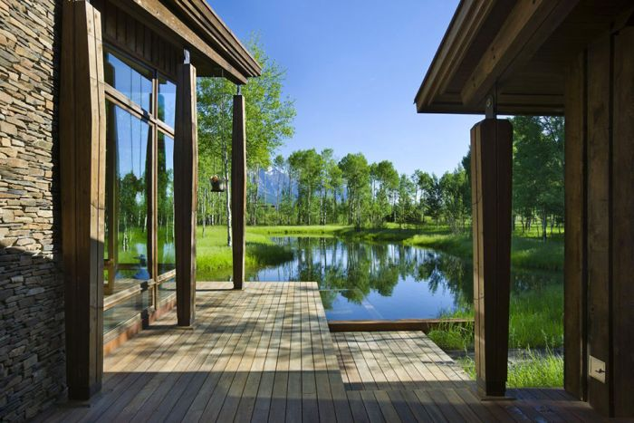

Slide 3
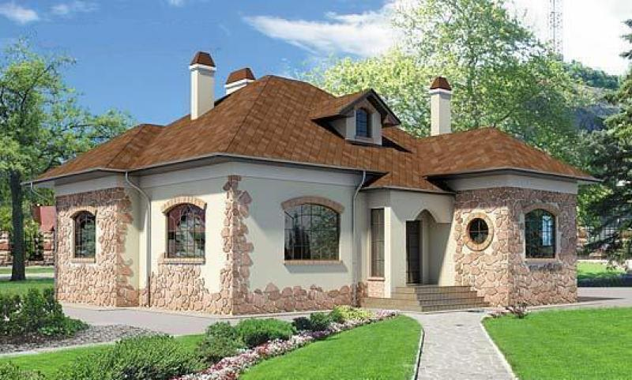

Slide 4
Jobwise (UK) Ltd
147-157 St John Street
London
England
EC1V

Slide 5
Компания «джобвайз» (jobwise(uk) ltd) - это
семейный бизнес, основанный в 2001-м году в
Великобритании. За время своего существования
компанией был приобретен ценный опыт работы во
многих сферах бизнеса, таких как трудоустройство,
рекламная деятельность и строительство. С 2011 года основным родом деятельности компании стало
строительство элитной недвижимости и реконструкция
традиционных фермерских домов в роскошные особняки.

Slide 6
Компания ведет свою деятельность в окрестностях
Г. Абердина. Этот город знаменит тем, что является
Нефтяной столицей Европы. В нем сосредоточено около
80% офисов и вышек большинства самых известных
Нефтяных гигантов, таких как bp, dana petroleum,
Chevron upstream europe и т.Д.
В связи с этим спрос на элитную недвижимость в Абердине
Превышает предложение, что делает этот город чрезвычайно
Привлекательным для инвестирования.

Slide 7
Так как Джобвайз- местная компания, мы прекрасно понимаем нужды современных британских семей с достатком выше среднего, поэтому наши дома отличаются повышенной комфортностью, высоким качеством и стилем, удовлетворяющим потребностям даже самых требовательных клиентов.
Уникальным креативным преимуществом Джобвайз перед конкурентами является предоставление своим клиентам возможности создания интерьера по собственному вкусу с помощью дизайнеров компании.

Slide 8
За годы нашей деятельности мы заработали завидную репутацию, доверие и уважение у местного населения, а также приобрели связи с местными властями. Компания находится в хороших отношениях с чиновниками в администрации Абердина, отвечающими за регистрацию земельных участков и выдающими разрешения на строительство.
Основываясь на трехлетнем опыте работы в сфере элитного строительства, с учетом маркетинговых исследований, компанией были сделаны выводы, что самым выгодным видом строительства в г. Абердин является постройка домов сборного типа с привозной основой «под ключ».

Slide 9
Каркас 4-х спального дома можно приобрести за 2- 3млн руб.( в зависимости от составляющих комплекта), плюс зарплата строителей, материалы, все легальные расходы( юрист, архитектор, администрация и т.д.). Все вместе плюс 20% на непредвиденные расходы выходит в районе 7.200.000-7.500.000 млн.руб за дом.
Строительство одного из наших проектов мы начинали в сентябре 2012г.

Slide 10
Он включал в себя 5 новых каркасных домов и реконструкции 4х старых стэдингов и одного фермерского дома. Продажная стоимость одного каркасного дома (размером в 254кв.м) в марте 2013 года была оценена в 350т.фунтов ( 16 450 000млн.руб, по курсу на март 2013). На конец июля 2013года нами было проданы все 5 новых домов стоимостью по 405 000 фунтов за дом( 20 860 861 руб., по курсу на август 2013), фермерский дом за 550 000 фунтов, 2 из 4х реконструированных стэдингов за 350 000 и 150 000 фунтов.

Slide 11
На данный момент в продаже осталось лишь 2 дома, стоимостью в 350 000 и 375 000 фунтов, на один из них уже оформляется пакет документов для приобретения клиентом в собственность.
Участок земли, на котором велось строительство был нами приобретен за 250 000 фунтов. С учетом всех фиксированных и гибких затрат, общая сумма которых на данный проект составила 1 млн 780 тыс. фунтов, валовой доход с объекта составит 2 млн 20 тыс. фунтов ( после продажи всех домов), на данный момент ( после продажи 8 домов) - 1 млн 295тыс фунтов.( Подробные расчеты имеются)

Slide 12
В связи с этим мы заинтересованы в притоке инвестиций в наши бизнес проекты для развития и расширения компании. Со своей стороны мы предлагаем взаимовыгодное сотрудничество в интересной и престижной сфере бизнеса и стабильно высокий доход за сравнительно короткие сроки.
Мы готовы предоставить Вам любую интересующую Вас информацию и с удовольствием ответим на все Ваши вопросы при личной встрече.

Slide 13
При вашем желании в последующем мы содействуем в оформлении визы и организуем встречу, проживание и совместное ведение дел в великобритании.
С уважением,
Команда jobwise (uk) ltd.

Slide 14

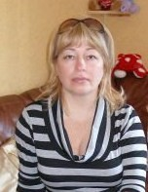
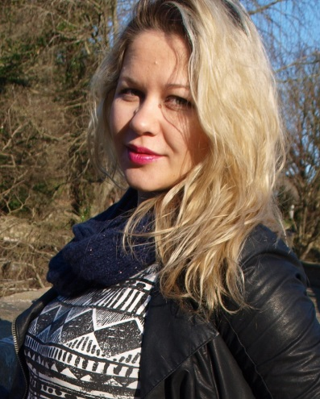
Наши контакты в России
+7 910 291 02 77
+7 963 210 55 75
Алла Юрьевна
Ксения
+7 961 102 35 23 Елена

Slide 15
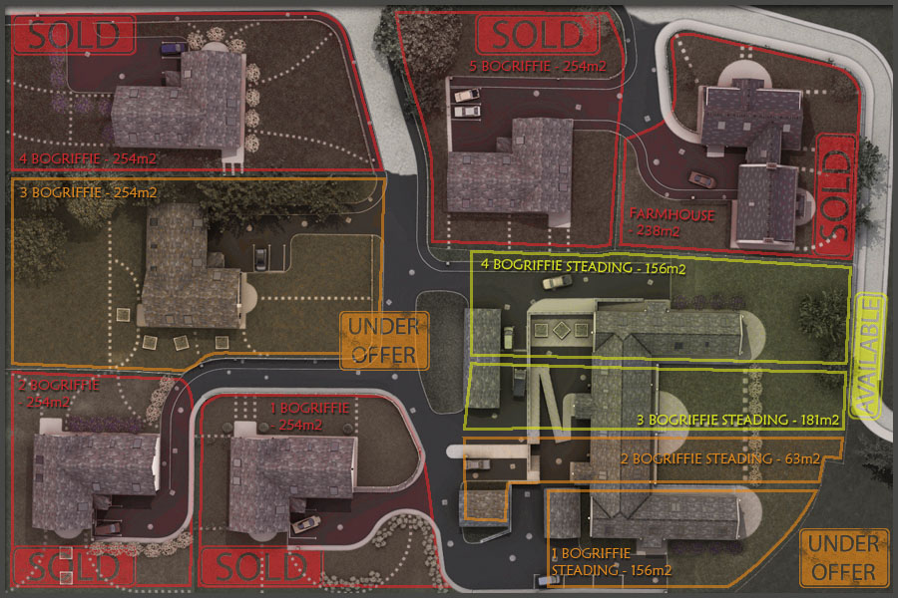

Slide 16
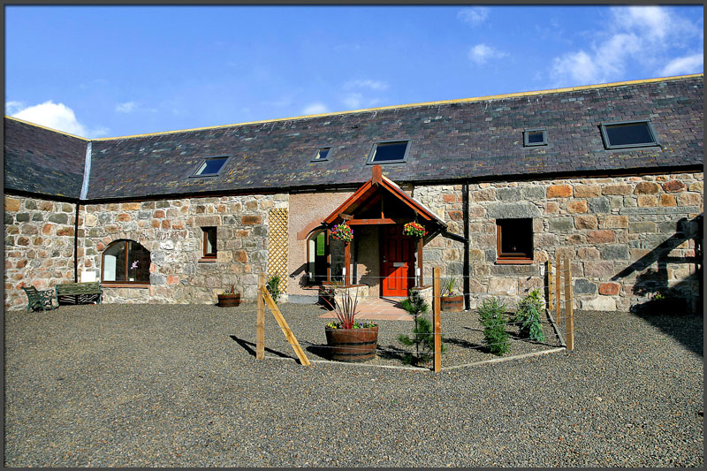
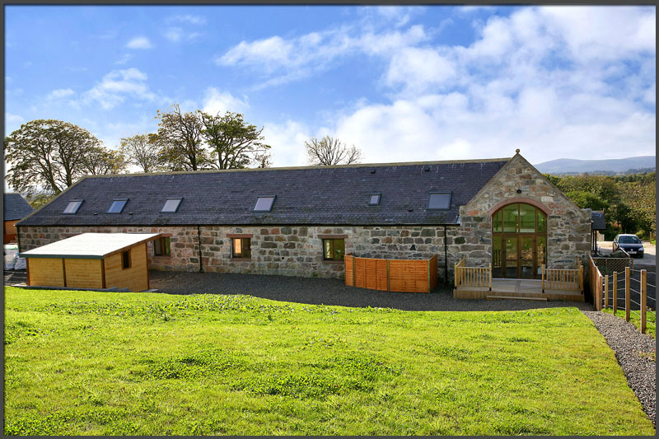

Slide 17
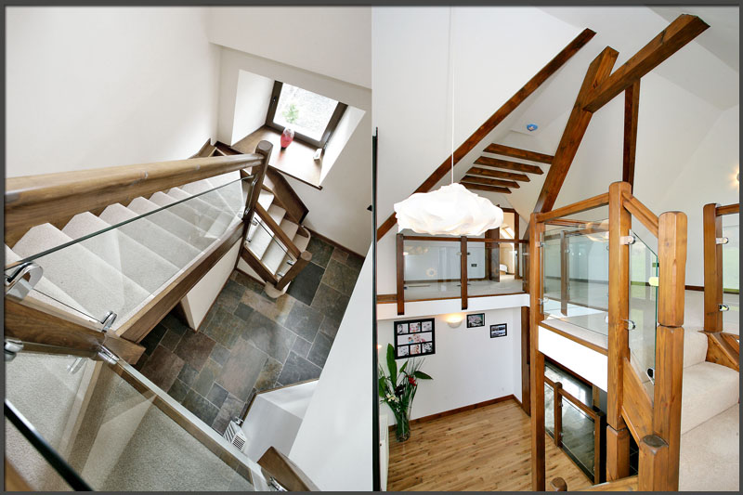
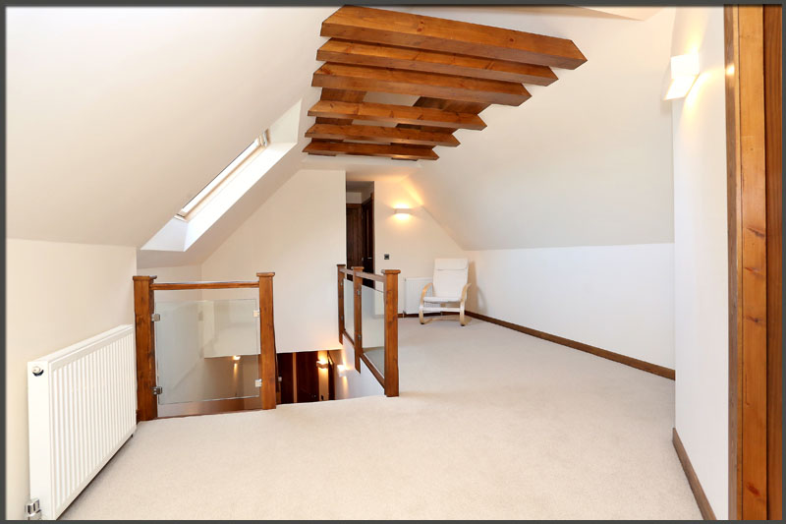

Slide 18
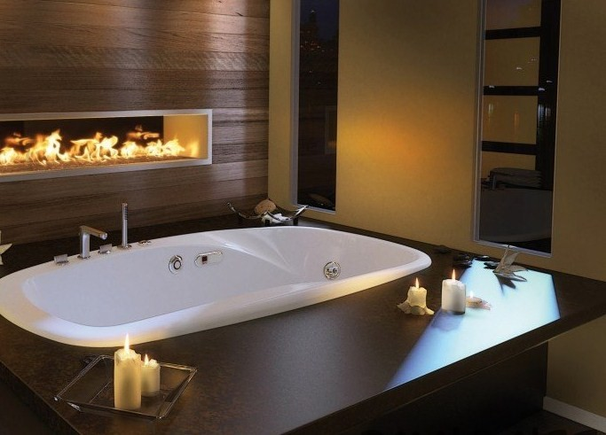
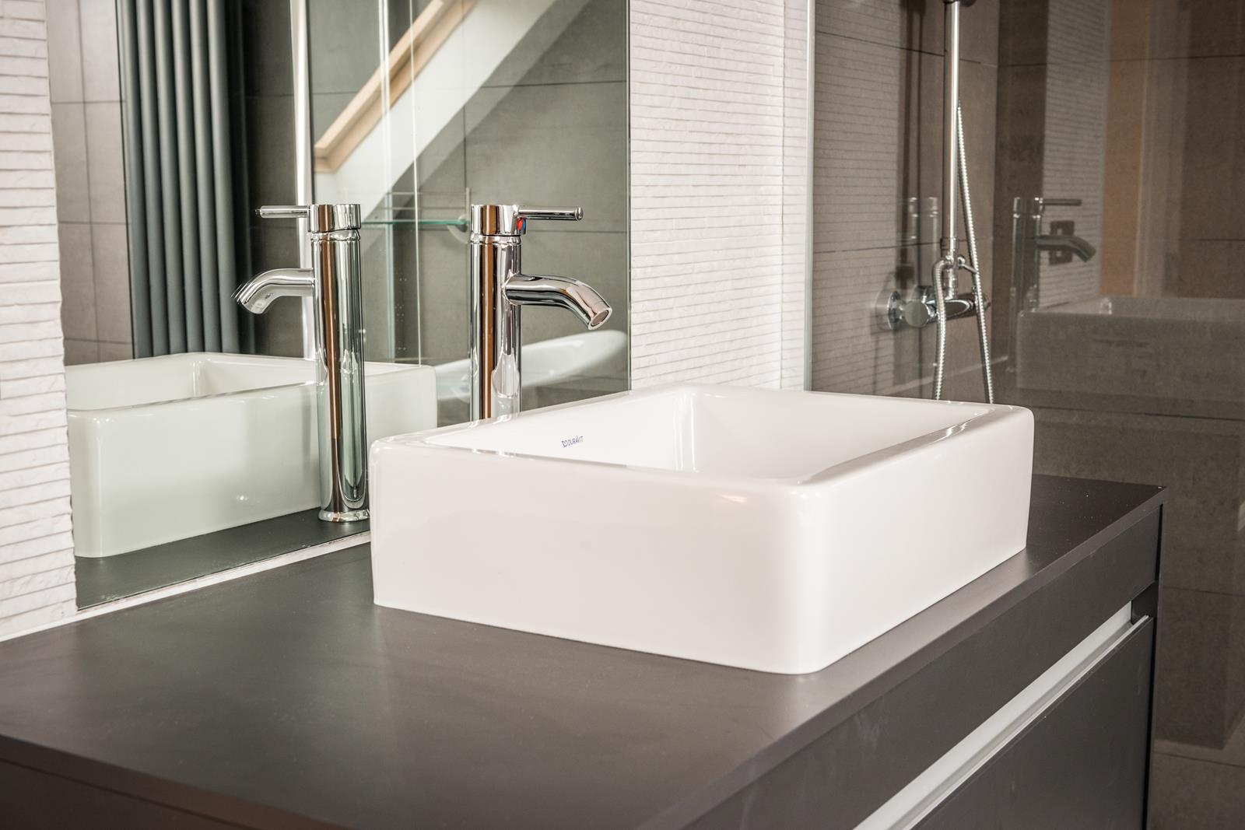
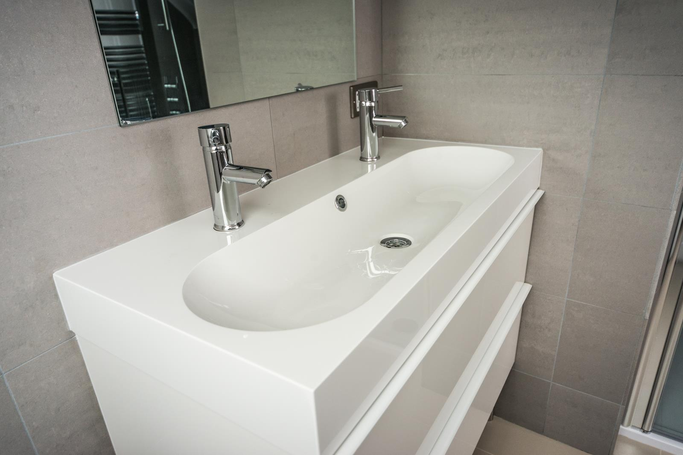
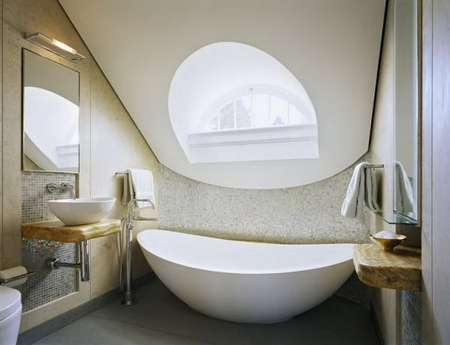

Slide 19
